Slide 1
研发质量管理

Slide 2
大纲
一、研发流程及模式
二、TAPD平台的使用
三、过程度量体系介绍
四、接口规范
五、后台规范

Slide 3
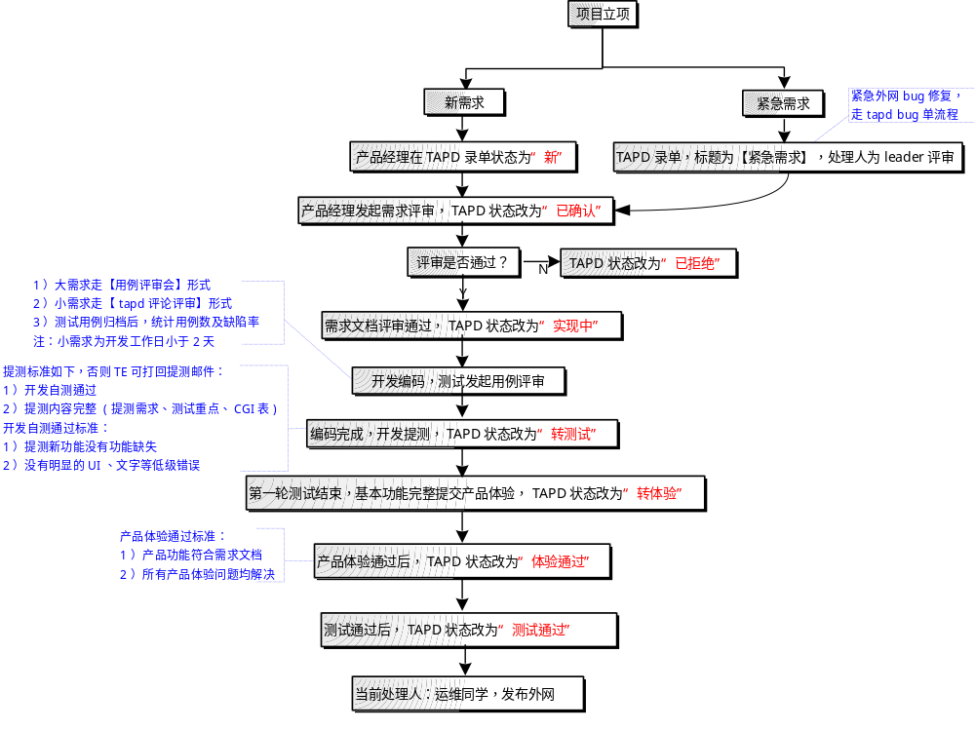
研发流程-需求生命周期

Slide 4
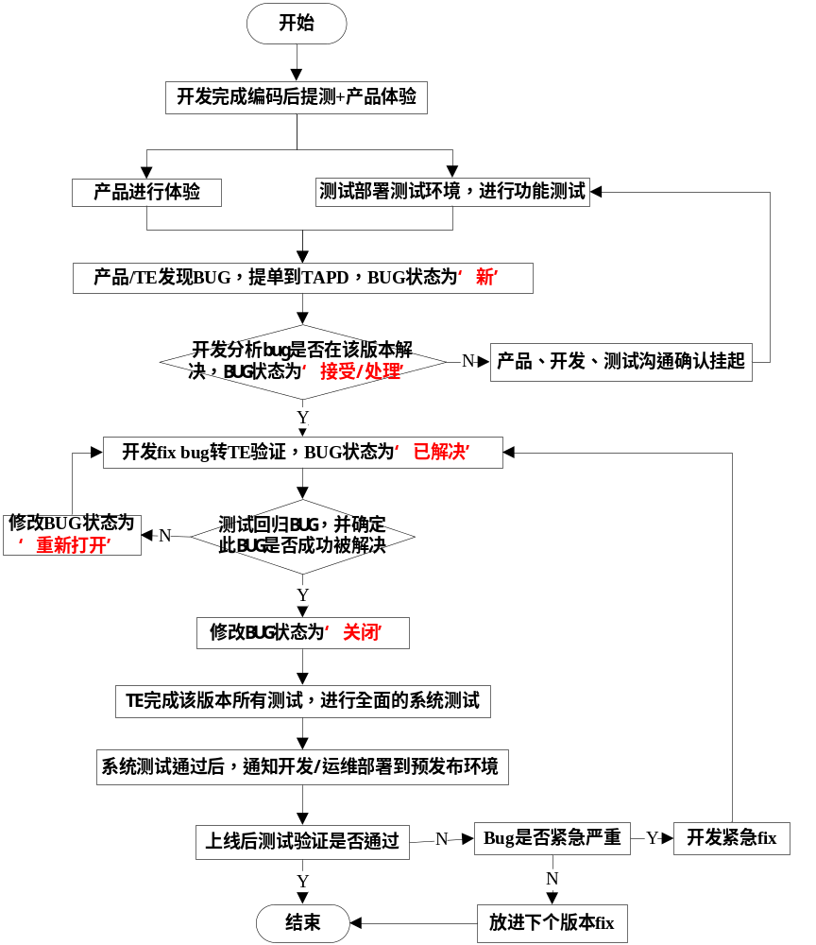
研发流程-缺陷生命周期

Slide 5
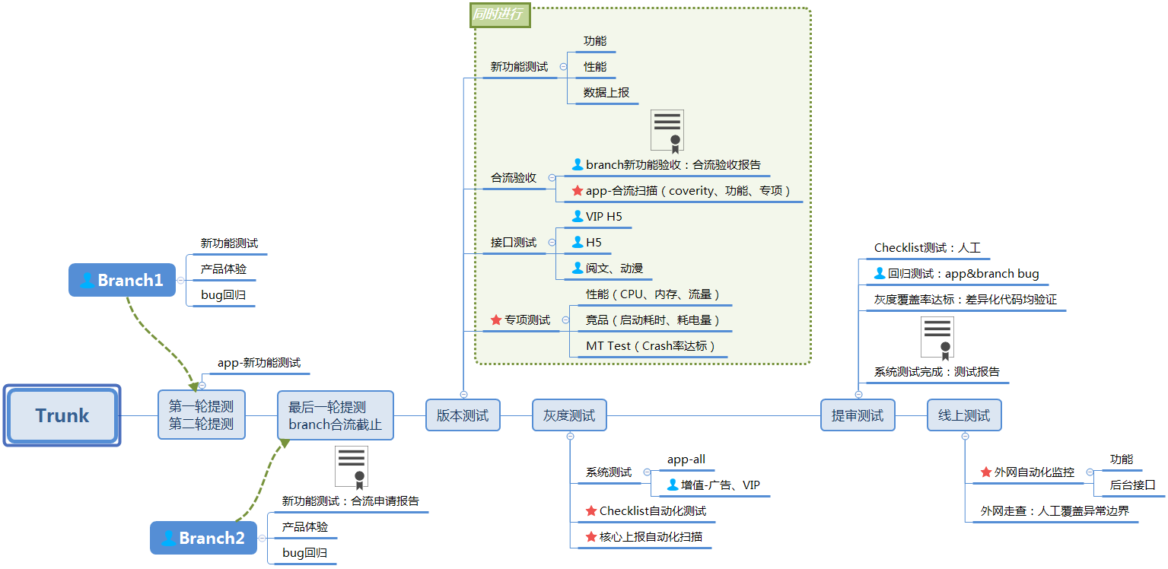
Trunk-Branch研发模式

Slide 6
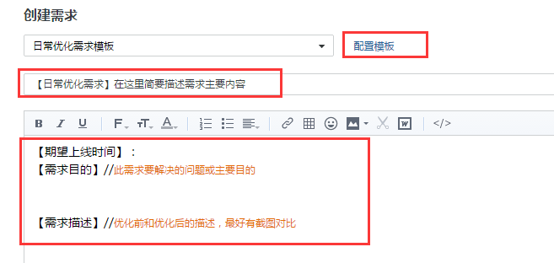
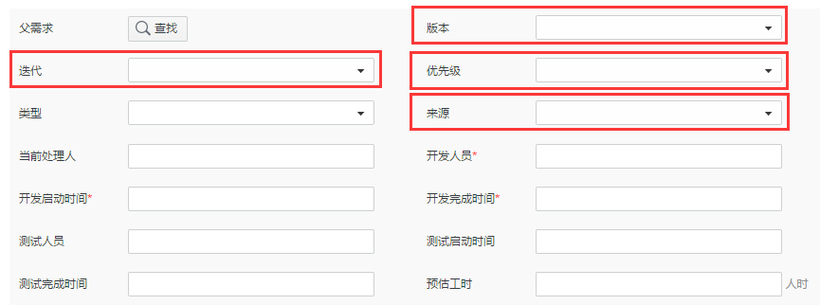
TAPD平台使用说明—需求的录入
Tencent Agile Product Development 腾讯敏捷产品研发平台

Slide 7
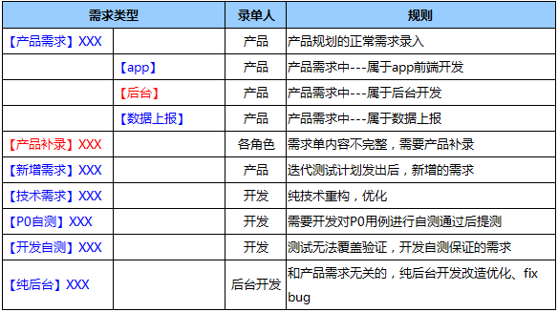
TAPD平台使用说明—需求的录入规范
需求规范
需求变更
1）需求评审结束后-开发提测前的需求变更，统一录入【新增需求】（开发负责check）；
2）提测后的需求变更，统一录入【产品体验】bug单（测试负责check）

Slide 8
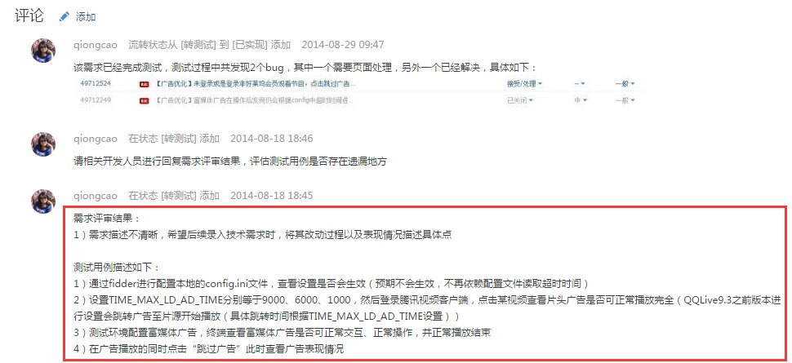
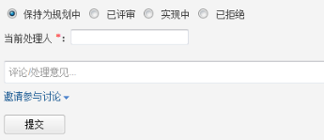
TAPD平台使用说明—需求评审
需求评审：用评论进行需求评审、用状态标识阶段、通过会议、邮件形式进行需求评审

Slide 9
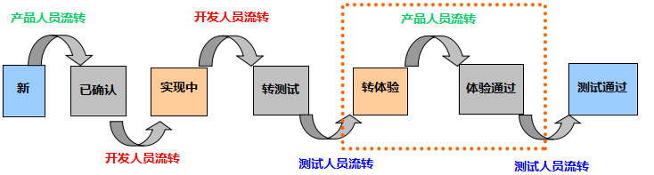
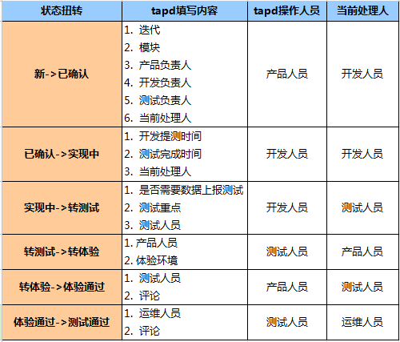
TAPD平台使用说明—需求流转
需求状态
状态扭转

Slide 10
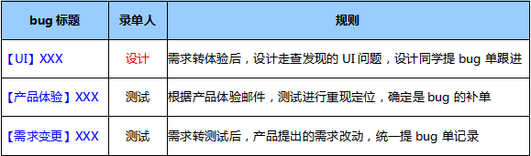
TAPD平台使用说明—需求体验规范
TAPD：产品人员需要将tapd需求状态从【转体验-》体验通过】
总共分为以下3大块内容：
1）体验环境：测试环境、HOST、彩蛋设置、支付场景以及某些特殊vid才能体验
2）转体验需求list：可体验的需求列表
3）不可体验功能点说明：某些大功能可能会分批，分功能点提测，因此要告知产品同学哪些需求点无法体验；
提单规范：
产品和设计同学收到体验邮件后进行产品体验，体验发现的问题邮件回复，测试同学一一跟进验证，并录入bug trace体验问题录单分成以下三类：
注：bug单关闭，本着谁录单-谁回归验证-谁关闭的基本原则处理；

Slide 11
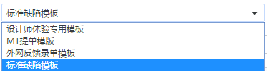
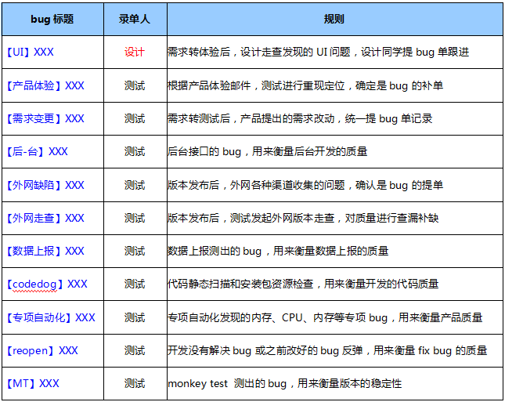
bugtrace平台使用说明—bug的模板及提单规范
共有4个bug模版：
1）标准提单模版---TE使用
2）设计师专项模版---UI视觉走查时，设计师提单模版
3）外网反馈模版---版本发布后，外网反馈录单模版
4）MT提单模版---new monkey稳定性测试提单模版

Slide 12
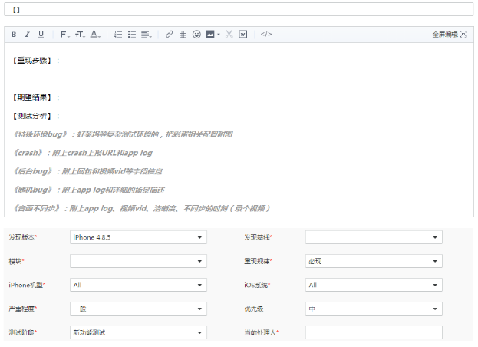
bugtrace平台使用说明—bug单字段说明
名词解释：
1、标 题---【bug所在模块或需求的名称】问题概述
2、详细描述---【重现步骤】描述重现此bug所要配置的环境，执行测试用例的步骤
【期望结果】正确的功能表现
【bug分析】给出自己对这个bug的分析和建议，测试要尽可能多的为开发提供线索。比如补充log，重现步骤录屏等等。
3、【发现版本】：项目的迭代编号
4、【发现基线】：RDM build号
5、【模块】：bug所属的系统模块，根据bug的80-20集群特征，TE好分析bug和制定测试方案。
6、【重现规律】：bug的重现规律，开发好分析bug。
7、【严重程度】：致命---程序导致机器死机。
严重---程序导致自身crash或重要功能缺失。
一般---功能性bug。
提示---不影响功能的小bug。
建议---基于测试分析提出的一些建议意见。
8、【优先级】：紧急---需要开发在0.5天内解决。
严重---需要开发在1天内解决。
一般---需要开发在3天内解决。
提示---需要开发在5天内解决。
建议---需要开发在5-7天内解决。
9、【机型】：发现此bug时使用的机型，其他项目可改成自己的适配机型。
10、【操作系统】：发现此bug时使用的系统，便于开发定位兼容性问题。
11、【测试阶段】：bug是属于生命周期中的哪个测试阶段，用于分析bug的收敛情况和产品质量评估。

Slide 13
度量体系
需求
编码
提测
测试
灰度
提交
上线
测试前
测试中
测试后
计划质量-上线率
测试效率-工具提单率
灰度及提交checklist
需求质量-分类模版、需求缺陷数
测试执行-人均用例、人均bug数
灰度及外网bug分析
产品质量-体验问题数
开发质量-严重bug占比
外网质量-外网缺陷率
提测质量-P0自测达标率
Fix bug质量-一次修复成功率
外网走查

Slide 14
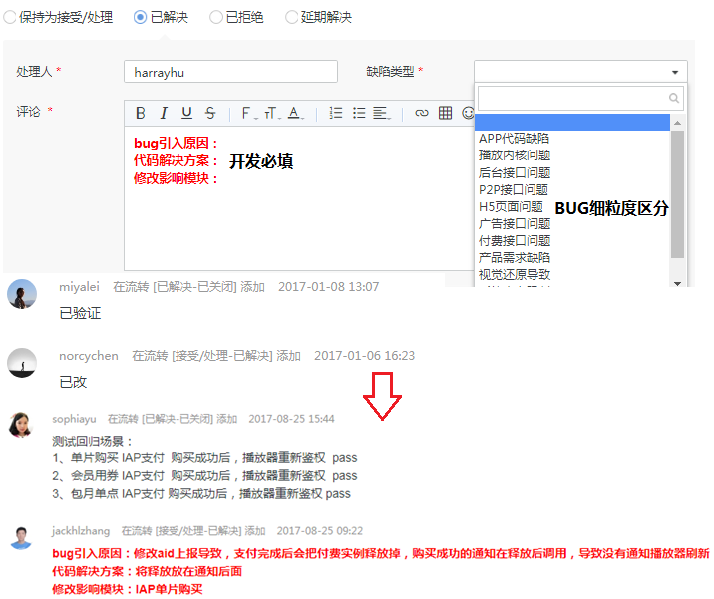
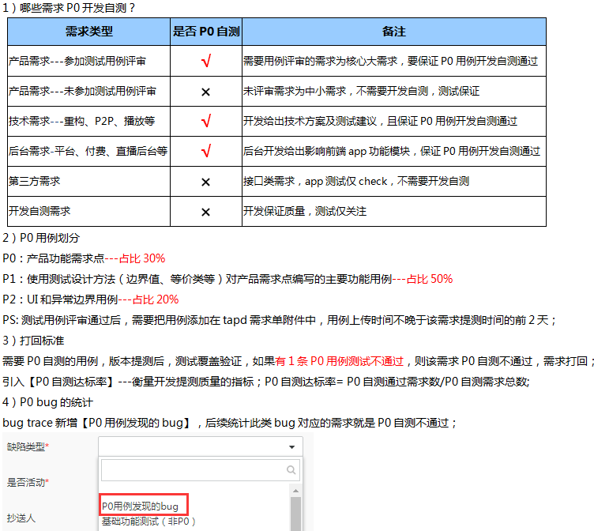
开发质量-提测质量

Slide 15
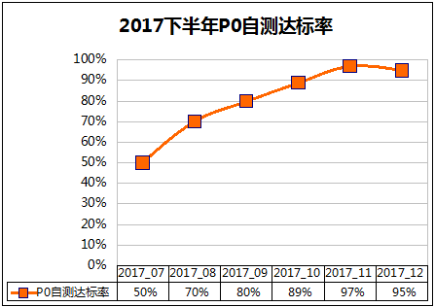
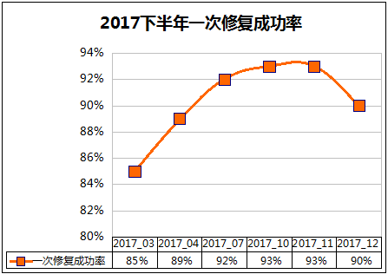
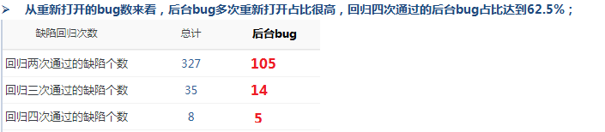
开发质量-bug fix质量
低星bug：
星级bug标准 | bug标题的末尾加上【*】
类别 | 标准
低级bug | 多在【新功能测试】阶段，开发提测时会出现的UI、错别字、功能不可用、需求文档描述的明显逻辑，等低级bug
fix bug引入 | 多在【系统灰度测试】阶段，开发fix bug的影响评估范围不准导致其他模块基本功能bug反弹

Slide 16
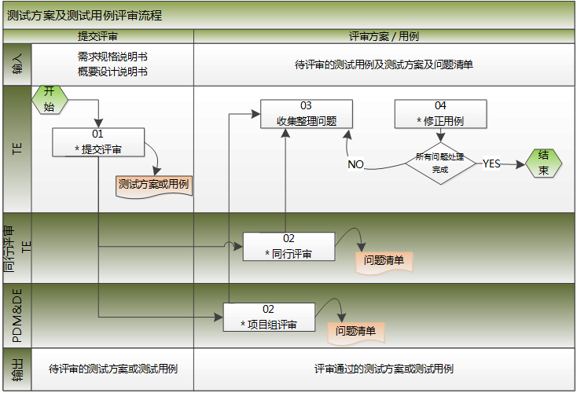
测试用例评审
重视同行评审

Slide 17
Bug提单规范
【严重程度】：致命---程序导致机器死机。
严重---程序导致自身crash或重要功能缺失。
一般---功能性bug。
提示---不影响功能的小bug。
建议---基于测试分析提出的一些建议意见。
【优先级】：紧急---需要开发在0.5天内解决。
严重---需要开发在1天内解决。
一般---需要开发在3天内解决。
提示---需要开发在5天内解决。
建议---需要开发在5-7天内解决。
bug标题 | 录单人 | 规则
【UI】XXX | 设计 | 需求转体验后，设计走查发现的UI问题，设计同学提bug单跟进
【产品体验】XXX | 测试 | 根据产品体验邮件，测试进行重现定位，确定是bug的补单
【showcase】XXX | 测试 | showcase会议上的问题，测试记录提单
【后-台】XXX | 测试 | 后台接口的bug，用来衡量后台开发的质量
【外网缺陷】XXX | 测试 | 版本发布后，外网各种渠道收集的问题，确认是bug的提单
【外网走查】XXX | 测试 | 版本发布后，测试发起外网版本走查，对质量进行查漏补缺
【数据上报】XXX | 测试 | 数据上报测出的bug，用来衡量数据上报的质量
【性能专项】XXX | 测试 | 专项自动化发现的内存、CPU、内存、FPS等bug，用来衡量产品质量
【自动化】XXX | 测试 | 功能自动化发现的功能bug，用来衡量版本的质量
【RDM Crash】 | 测试 | RDM 上的top crash自动化提单
【MT】XXX | 测试 | monkey test 测出的bug，用来衡量版本的稳定性

Slide 18
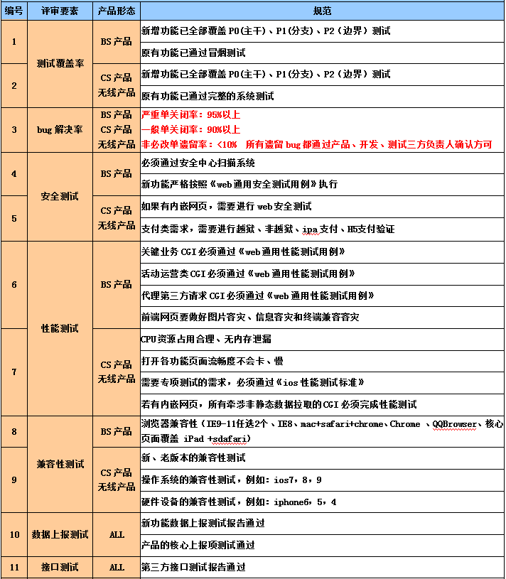
测试通过标准

Slide 19
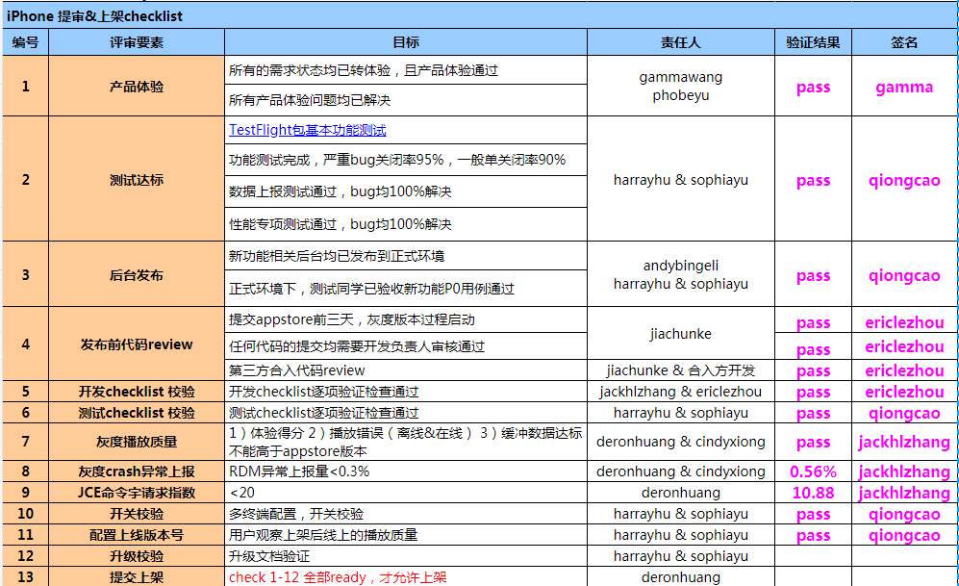
发布质量
灰度提审checklist：增加灰度&提审固定负责人，checklist需要签名

Slide 20
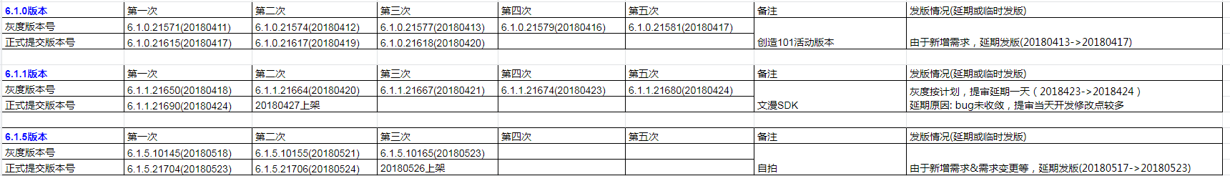
发布质量
灰度提审高压线
角色 | 规范
产品 | 一灰前 必须完成版本所有新功能的产品体验及问题输出
 | 二灰后 不再接收设计及第三方接口的需求
开发 | 不允许 私自接受产品&设计的需求，必须要知会负责人及测试同学
 | 一灰后 所有合入代码（app&第三方），必须经过开发负责人review
 | 一灰后 所有修改的代码，必须给出详细测试建议，提交给测试验证
测试 | 一灰后 核心功能新修改及严重bug，必须经过测试负责人review
 | 一灰后 冒烟自动化、MT程序每天必须要跑一次，测试负责人check
 | 最终提审包 必须重新过一轮 功能checklist（0.5工作日）
灰度提审记录

Slide 21
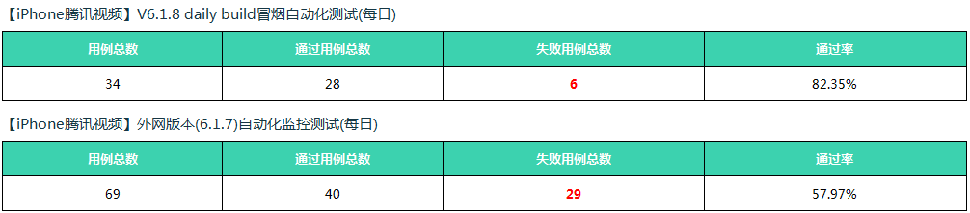
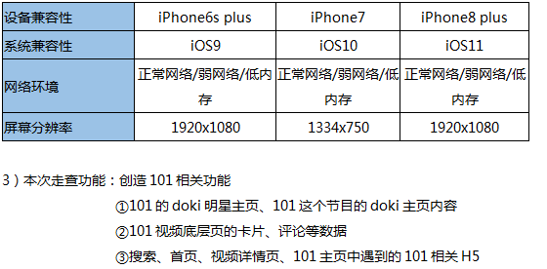
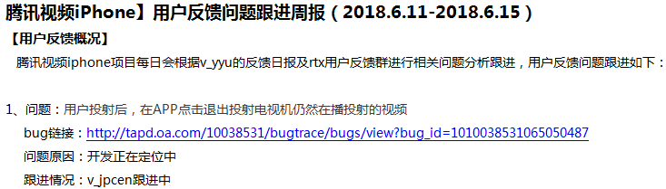
外网质量
外网监控
外网走查
用户反馈-内部&外部

Slide 22
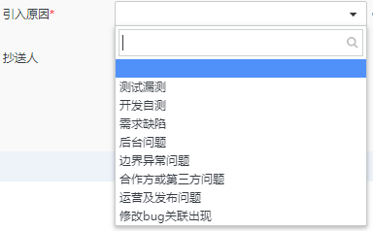
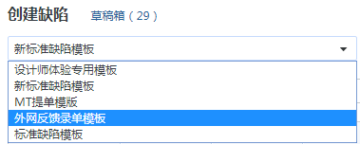
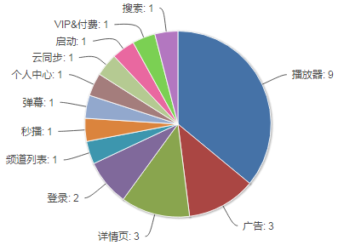
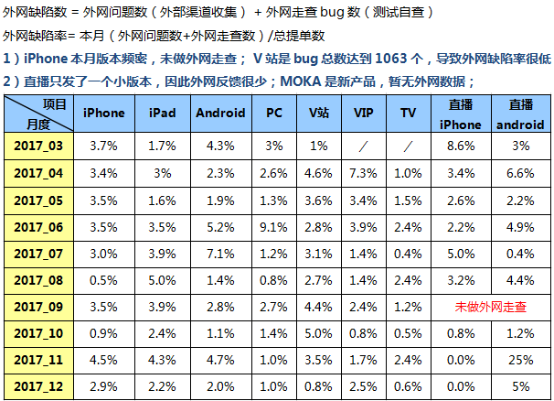
外网质量
外网缺陷-录入
外网缺陷-分析
外网缺陷-度量

Slide 23
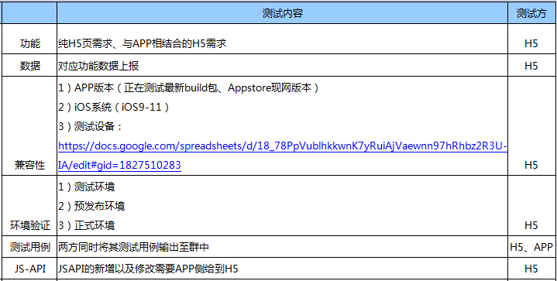
接口规范
VIP
广告
H5
阅文
动漫
TV
JSAPI
接口后台
视频后台

Slide 24
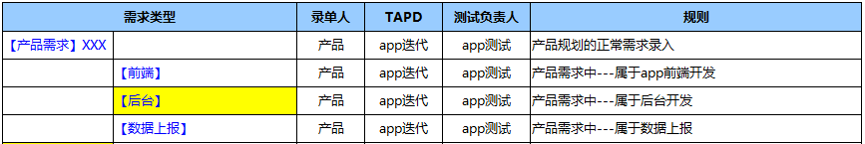

后台规范
一、后台迭代
【常规迭代】：每2周后台开发汇总提测需求给alin进行测试排期；
【紧急需求】：临时紧急需求，提给alin评估排期；
【后台TAPD】： http://tapd.oa.com/VideoServerDev/bugtrace/bugreports/my_view
二、后台需求管理
【纯后台需求】：
测试范围：1）核心后台模块改动（频道、详情、doki）；2）新增后台模块、索引；
测试方法：1）后台接口、协议、逻辑测试；2）影响的前端，需要从前端功能测试验收；
过程规范：需求及bug不再录入app迭代，而是录入后台tapd统一管理，测试资源由alin负责协调；
【产品相关的后台需求】：按照之前的规范，录入app迭代，由app测试负责验证；

Slide 25
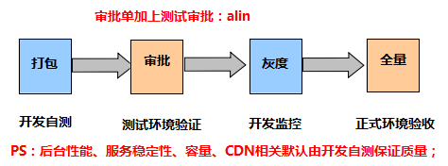
后台发布管理
1）审批流程中需要增加测试审批，审批人：alin、tracyzhang；
2）需要测试的后台需求，alin会在测试环境进行新功能验证，由于没有预发布环境， 因此在正式环境需要进行验收测试；
3）开发自测的后台需求，整个流程开发自行保证质量，进行全量发布；
4）建立后台发布RTX群，及时滚动知会后台发布相关信息；

Slide 26
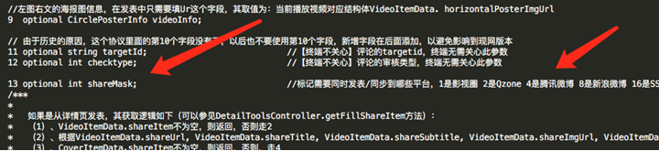
后台协议
一、所有协议文档归档SVN：
http://tc-svn.tencent.com/video/video_videodzd_rep/aPhone_proj/document/统一接入相关文档/协议
二、协议测试的时机：新功能测试阶段，有【增加】【删除】【修改】的协议均要覆盖（开发log要写清楚）
三、协议测试的内容：前端要保护后台，后台不相信前端（及早拒绝）
不重复请求、不多请求、不少请求、不错请求、请求的鉴权、请求时序、各请求之间关联影响
四、字段含义与场景对应检查
1、参考jce协议原始文件，确认每个字段含义
2、对应场景使用的时候，需要确认关键信息带的是完整并且是正确的
3、针对协议定义，也可以用来丰富测试场景，避免漏测
案例：feed发表接口CirclePubMsgRequest，其中发表影视圈、分享到微博、SSO分享等都会调用发表接口生成feed，
在各个场景下需要检查是否使用字段传参正确以及必要信息是否带全，协议如下：

Slide 27
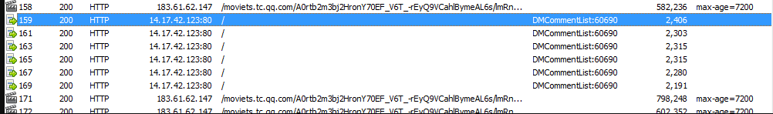
后台协议
五、UI、app与后台交互的协议关键点
1、协议中返回内容是否符合对应场景/产品需求
2、产品需求场景所需要的数据规格，来确认出现bug的时候是后台数据问题还是app的bug
案例：首页频道的刷新时间，产品要求个性化频道一直不自动刷新，电视剧频道走默认刷新时间15分钟，直播频道5分钟刷新一次，这时候首先需要根据下面的ChannelListItem的定义，看后台下发是否正确，再看app使用是否正确，避免出现效果一致但是实现方式不符合预期，常见造成问题为：多平台控制无法统一、后期修改失效等
六、接口异常测试、app异常测试
举例： 在线播放视频，同样的弹幕请求了多次
七、协议测试具体方法：
请求包：http://km.oa.com/group/18605/articles/show/305951?kmref=knowledge
返回包：http://km.oa.com/group/18605/articles/show/305956?kmref=knowledge

Slide 28
谢谢！

